Slide 1
CEREBRO Y ENFERMEDAD MENTAL
CURSO DE DIVULGACIÓN CIENTÍFICA “EXPLORANDO EL CEREBRO”
UNAM 2016
DR. CARLOS BERLANGA CISNEROS

Slide 2
Cerebro y Enfermedad Mental
El cerebro como toda parte del cuerpo es susceptible a enfermar.
Cuando se afecta la estructura del cerebro = Enfermedad neurológica y/o mental.
Cuando se afectan las funciones del cerebro = Enfermedad Mental.

Slide 3
Cerebro y Enfermedad Mental
Conocemos una buena parte de las estructuras cerebrales que son el asiento de las funciones mentales.
PERO
Desconocemos la gran mayoría de ellas.

Slide 4
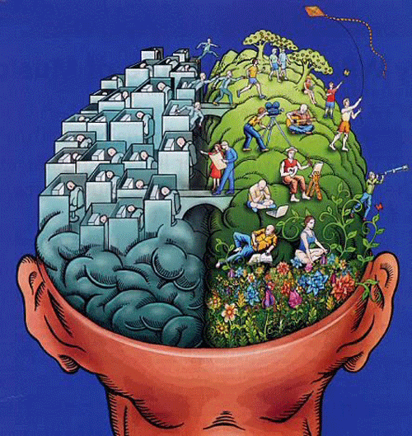

Slide 5
Salud Física
Salud Social
Salud Mental
Salud Global

Slide 6
Salud Mental Ideal
Nivel adecuado de funcionamiento cognitivo-emocional.
Sentido de coherencia (comprensión y manejo flexible de estresores).
Autonomía y capacidad de decidir.
Capacidad de relacionarse con los demás
“Adaptación, socialización y motivación”.

Slide 7
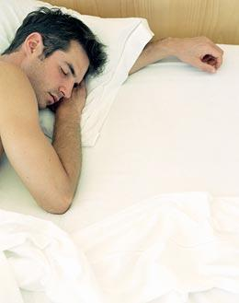
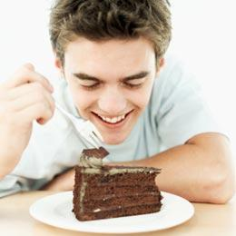
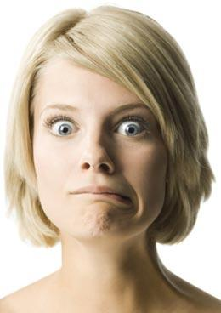
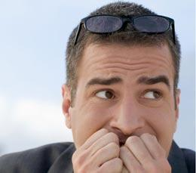
Sueño
Apetito
Estrés

Slide 8
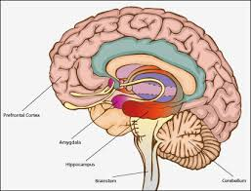
Corteza Prefrontal
Amígdala
Hipocampo

Slide 9
Tipos de Enfermedades Mentales
Esquizofrenia y estados psicóticos.
Trastorno bipolar.
Trastornos depresivos.
Trastornos de ansiedad.
Trastorno obsesivo compulsivo.
Adicciones.
Trastornos de la personalidad.

Slide 10
Esquizofrenia y Psicosis

Slide 11
Esquizofrenia y Psicosis
Pérdida del contacto con la realidad.
Ideas delirantes.
Alucinaciones.
Alejamiento social.
Aplanamiento emocional.
Neuroquímica del cerebro alterada.
Se maneja con medicación antipsicótica.

Slide 12
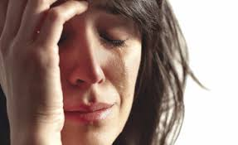
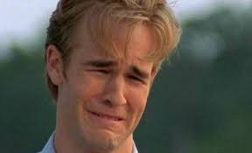
Trastornos Depresivos

Slide 13
FLUCTUACIONES ANÍMICAS
NORMALES
MANÍA
NORMALIDAD
DEPRESIÓN

Slide 14
TRASTORNO DEPRESIVO
MANÍA
NORMALIDAD
DEPRESIÓN

Slide 15
Trastornos Depresivos
Tristeza.
Desánimo.
Sin reacción a estímulos positivos (anhedonia).
Cambios en sueño y apetito, deseo sexual.
Dificultad para toma de decisiones.
Ideas o deseos de morir.
Inquietud o lentitud.

Slide 16
Trastorno Bipolar
Cambios cíclicos del estado de ánimo.
Episodios de depresión.
Episodios de euforia o manía.
Se pueden intercalar periodos de normalidad.
Pueden existir síntomas de psicosis.
El tratamiento agudo es con antidepresivos y con antipsicóticos.
El tratamiento de control es con estabilizadores.

Slide 17
TRASTORNO BIPOLAR
MANÍA
NORMALIDAD
DEPRESIÓN

Slide 18
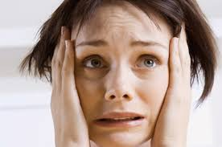
Trastornos de Ansiedad

Slide 19
Trastornos de Ansiedad
El síntoma principal es angustia o ansiedad.
Existen varios tipos:
Ansiedad Generalizada.
Crisis de angustia o trastorno de pánico.
Trastorno por estrés postraumático.
Se incluyen otras condiciones específicas:
Por ejemplo las fobias, terrores nocturnos, etc.

Slide 20
Trastornos de Ansiedad
Se manejan con medicación (antidepresivos y ansiolíticos).
Las terapias son de gran utilidad (cognitivo-conductual).
Hay casos agudos que se recuperan pero hay casos crónicos que duran por años.

Slide 21
Trastorno obsesivo compulsivo
Síntomas de obsesión (ideas repetitivas que no se pueden quitar de la mente).
Síntomas compulsivos (conductas repetitivas que intentan reducir las obsesiones).
Son casos graves en situaciones complicadas.
Se tratan con medicación y con psicoterapia.

Slide 22
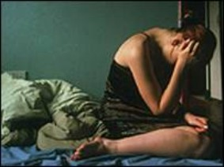
Adicciones
Consumo de sustancias riesgosas para la salud.
Generan problemas de salud física.
Pero sobre todo de salud mental.
Favorecen conducta de riesgo.
Favorecen desarrollo de enfermedades mentales.

Slide 23
Trastornos de la Personalidad
Actitudes rígidas.
Dificultad para adaptación.
Conflictos interpersonales:
Personalidad paranoide.
Personalidad depresiva.
Personalidad antisocial.
Personalidad obsesiva.
Trastorno limítrofe de la personalidad.

Slide 24
Enfermedades Específicas de la Infancia
Trastornos del neuro-desarrollo (Espectro autista).
Trastorno por déficit de la atención con y sin hiperactividad.
Trastorno oposicionista desafiante.
Otras categorías más.

Slide 25
Enfermedades Específicas de los Adultos Mayores
Depresión involutiva.
Trastornos de desadaptación.
Trastornos demenciales.
Trastornos del sueño.
Otros.

Slide 26
Áreas de Controversia
¿Qué papel juega la herencia?
¿Son contagiosas?
¿Se pueden prevenir?
¿A quien afectan más?
¿Diferencias por sexo, diferencias por nivel socioeconómico, urbano vs rural?
¿Son peligrosos los enfermos mentales?
¿Las medicinas causan dependencia?
¿Sirve la psicoeducación?

Slide 27
Para Concluir
Identificación temprana.
Tratamientos adecuados.
Objetivo: recuperación integral.
Evitar el “Estigma”.
Educación para la salud mental.

Slide 28
